Slide 1
Matematicas
Martes 24 de agosto del 2021

Slide 2
Multiplos

Slide 3
1
Multiplos de 3
Multiplos de 10
Multiplos de 7
0,7,14,21,28,35 y 42
0,3,6,9,12 y 15
0,10,20,30 y 40

Slide 4
2
24 es múltiplo de 3 porque 3x8= 24
14 es el múltiplo de 7 porque 7x2= 14
75 es el múltiplo de 5 porque 5x15= 75
70 es múltiplo de 2 porque 2x35= 70

Slide 5
3
Rp:M12 {45,90,135,180,225,270}

Slide 6
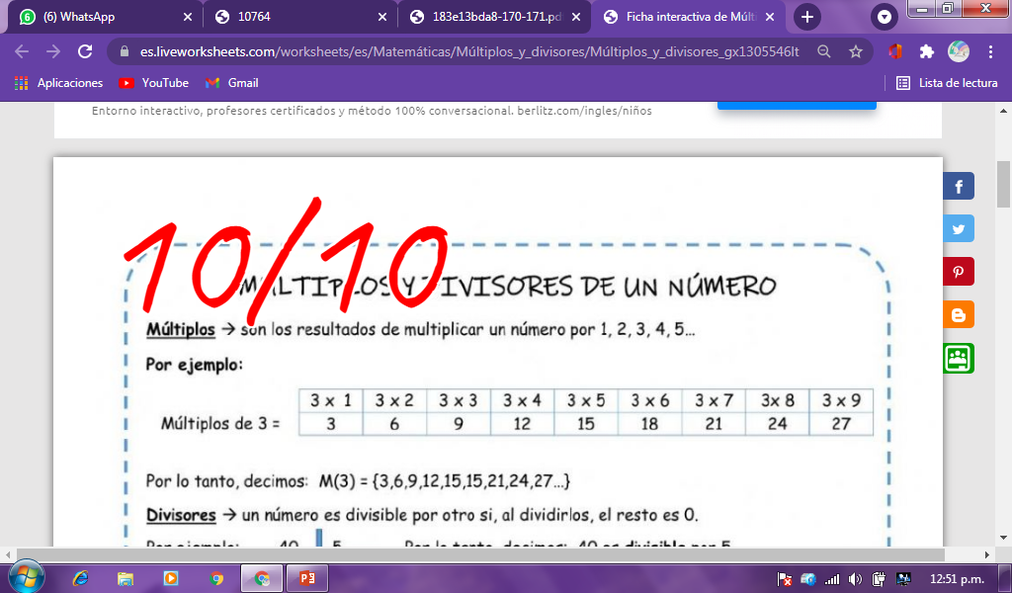

Slide 7
DIVISORES

Slide 8
1
D21{1,3,7,21}
DD12 {1,2,3,4,6,12}
D15 {1,3,5,15}
D28 {1,,2,4,7,14,28}

Slide 9
2
80
120
42
380
415

Slide 10
3
En cajas de tres libros cada uno5= 70
en cajas de cinco libros cada una e 2 porque 2x35= 70
en cajas de dos libros cada una 2 porque 2x35= 70
en cajas de cuatro libros cada una 2 porque 2x35= 70
en cajas de ocho libros cada una de 2 porque 2x35= 70
70 es en cajas de seis libros cada una porque 2x35= 70

Slide 11
Matematicas listo

